Slide 1
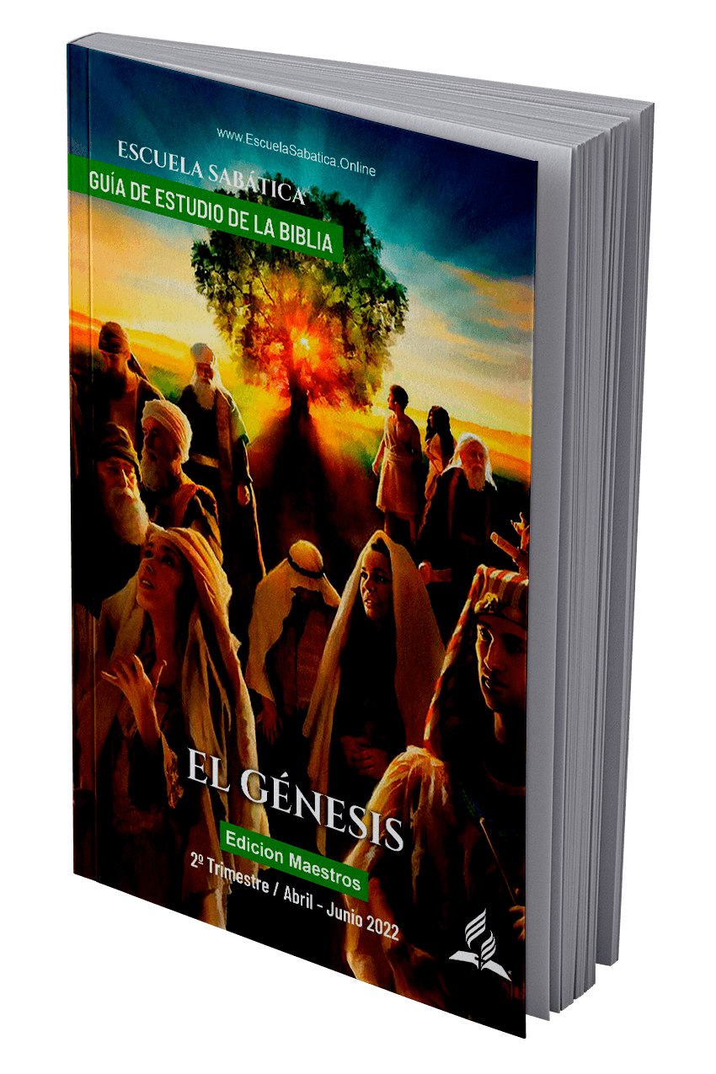
LECCIÓN 6
LAS RAÍCES DE ABRAHAM
“Por la fe Abraham, siendo llamado, obedeció para salir al lugar que había de recibir como herencia; y salió sin saber a dónde iba” (Hebreos 11:8).
Bosquejo preparado por:
Dr. Franz Ríos Flores
Ing. Dodanim Castillo Aráuz

Slide 2

VERDAD PRINCIPAL
LECCIÓN 6:
LAS RAÍCES DE ABRAHAM
SALIR DE TI MISMO
GÉNESIS 12:1
IDEAS PRINCIPALES
“Pero Jehová había dicho a Abram: Vete de tu tierra y de tu parentela, y de la casa de tu padre, a la tierra que te mostraré”.
Dios llama a Abram a dejar su pasado, a dejar su familia, a dejar su herencia, a dejar su influencia: a salir de sí mismo.
Dios le dice a Abram que deje Ur de los Caldeos, Babel; dejar su pasado y origen.
Dios tiene un propósito al salir: la tierra prometida, la herencia eterna, ser bendición a todo el mundo por medio de la “simiente”, Jesús.

Slide 3
VERDAD SECUNDARIA
LECCIÓN 6:
LAS RAÍCES DE ABRAHAM
LA BENDICIÓN DEL DIEZMO
GÉNESIS 14:18-20
IDEAS PRINCIPALES
Entonces Melquisedec, rey de Salem y sacerdote del Dios Altísimo, sacó pan y vino; y le bendijo… Y le dio Abram los diezmos de todo”.
Melquisedec (paz, justicia) sacerdote y rey, contrasta con Bera (en maldad) y Birsa (en iniquidad), reyes de Sodoma y Gomorra.
Abram reconoce que servía al Dios Altísimo.
El diezmo es una expresión de gratitud al Creador.
El diezmo se entiende no como un regalo para Dios, sino un regalo de Dios.

Slide 4
TEMA TEOLÓGICO
LECCIÓN 6:
LAS RAÍCES DE ABRAHAM
SALIR DE LA TENTACIÓN DE EGIPTO
IDEAS PRINCIPALES
GÉNESIS 12:10
Egipto como un símbolo de la humanidad que confía en la humanidad y no en Dios; Abram no consulta a Dios para ir a Egipto.
Los beneficios tangibles de Egipto y su recuerdo con la Mesopotamia, contrastan con la hambruna de la tierra prometida.
Un Abram que por fe deja Ur pero por falta de fe deja la tierra prometida.
La gracia de Dios alcanza a Abram y sale de Egipto de regreso a Canaán.
“Hubo entonces hambre en la tierra, y descendió Abram a Egipto para morar allá; porque era grande el hambre en la tierra”.

Slide 5
PRAXIS O APLICACIÓN
LECCIÓN 6:
LAS RAÍCES DE ABRAHAM
EL CARÁCTER DE ABRAM
GÉNESIS 13:8
IDEAS PRINCIPALES
Abram vuelve al punto de partida, Betel, para un nuevo comienzo en su caminar de fe.
Abram muestra su generosidad y bondad hacia Lot: le da a elegir tierra y luego lo rescata.
Dios nuevamente habla con Abram para ratificar sus promesas.
Abram ahora busca el consejo divino para sus decisiones.
“Entonces Abram dijo a Lot: No haya ahora altercado entre nosotros dos, entre mis pastores y los tuyos, porque somos hermanos”.

